Slide 1



Slide 2


CRE引发复杂性腹腔感染的抗生素治疗

Slide 3

● 病例简介
摘要
1.独特性：本病例为广泛耐药的肺炎克雷伯杆菌（CRE）所引起的复杂性腹腔感染，感染重，替加环素、碳青霉烯类耐药。
2.背景：本病例为一例重症坏死性胰腺炎的病人，合并腹腔脓肿，引流细菌培养为耐碳青霉烯的肺炎克雷伯杆菌（CRE），表现为广泛耐药，且病人合并脓毒性休克，感染重。

Slide 4
● 患者基础信息
1.人口学信息：患者男性，42岁，体重约为75kg，自由职业，居住地：辽宁省抚顺市东洲区。
2.主诉：患者以“腹痛2月余”为主诉入院。患者2月前出现上腹部不适，呈间断性锐痛，持续加重，诊断为“胆囊炎”，于当医院腹腔镜下行“胆囊切除术”，术中探查发现胰腺炎。术后出院就诊于某军区医院行“胰腺支架，胆管引流”术，随后转回当地医院，考虑胰腺炎坏死范围大，开腹探查并行坏死胰腺组织清除术，术后患者有恶心呕吐，伴有腹痛，频繁发热寒战，后就诊于我院急诊科，腹部CT提示“急性重症胰腺炎，胰周、腹膜后多发渗出积液，合并脓肿？”。收入普通外科后，因存在呼吸费力，转入ICU病房。
3.既往史：否认高血压、糖尿病等基础疾病以及其他传染病、遗传病病史。吸烟20年，每日20支。

Slide 5
● 入院后检查
1.体格检查：
转入ICU时，T：38.7℃，P：133次/分，R：25次/分，BP：87/52mmHg，面罩吸氧，10L/min，血氧饱和度89%。意识清楚，皮肤及结膜巩膜无黄染，瞳孔等大正圆，对光反射灵敏。气管居中，呼吸急促，双肺可闻及散在干湿罗音，左肺呼吸音弱，心音有力、未闻及病理性杂音。腹部膨隆，腹部韧，存在肌紧张；肠鸣音弱，1次/min。四肢无水肿，活动正常，生理反射存在，病理反射未引出。
2.辅助检查：
腹部增强CT：（2025-7-11）1、重症胰腺炎，胰周、腹膜后多发积液合并感染。SMV主干周围包裹性坏死，血管粘连狭窄，不除外局部有附壁血栓，门静脉左支狭窄，周围间隙水肿。2、胃壁粘连水肿，中上腹多发肠管郁胀。双侧胸腔积液，左侧较重。

Slide 6
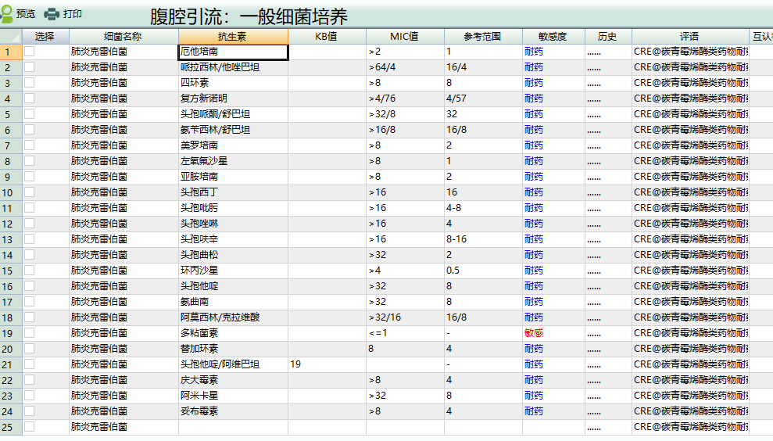
● 入院后检查
3.影像学检查：

Slide 7
● 诊断评估
诊断评估
1.初步诊断：急性坏死性胰腺炎，重型；复杂性腹腔感染；脓毒性休克； ARDS；
2.诊断依据：1）病史，间断腹痛2月余，外院胆囊切除术中发现“胰腺炎症”；
2）病人腹部膨隆、全腹压痛、中上腹重，呼吸费力、尿量减少，血压下降，低于90/60mmHg。
3）腹部CT提示重症胰腺炎，腹膜后多发积液渗出，且合并脓肿不除外。
3.鉴别诊断：缺血性肠病：病人持续性腹痛，可有腹部压痛、肠鸣音降低，腹部增强CT提示动脉或静脉内有充盈缺损表现。

Slide 8
● 治疗过程
1.药物（转入ICU后给予高流量吸氧，给予抑酸、抑酶、静脉营养支持等治疗。初始给与美平1.0g Q8h静点，后患者腹腔引流细菌培养回报，肺炎克雷伯杆菌（CRE），7-9～7-21日给予硫酸黏菌素50万单位+NS100ml，Q12h静点、7-9～7-26依拉环素（75mg+NS 250ml，Q12h，静点）联合抗感染治疗。）
2.手术（2025-7-13行“行胰腺切开引流术、胃修补术、暂时性回肠造口术、腹腔粘连松解术”；2025-7-18急诊下行“暂时性胃造口术”。）

Slide 9
● 治疗过程
3.微生物/病理结果（7-6行腹腔引流细菌培养，7-9日回报：肺炎克雷伯杆菌（CRE），仅对多粘菌素敏感。）
4.方案调整（初始抗生素美罗培南1.0g Q8h 静点调整为硫酸黏菌素50万单位+NS100ml，Q12h、依拉环素（75mg+NS 250ml，Q12h，静点）。）
5.指标追踪（动态监测体温、PCT、CRP、WBC等感染指标。）

Slide 10
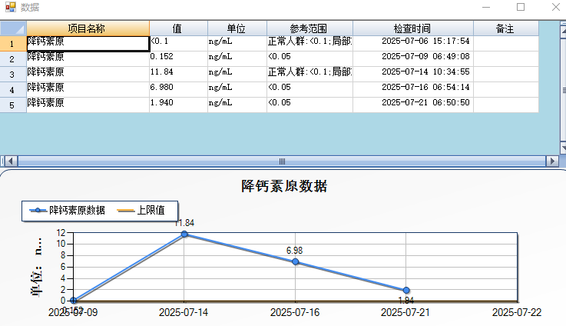
● 治疗过程
3.时间轴记录:(折线图)

Slide 11

● 诊疗体会
1.疗效评价：本例病人，因重症坏死性胰腺炎合并腹腔脓肿、感染范围大，属于复杂性腹腔感染，感染重，应用起初因腹腔脓肿未充分引流，用药后感染症状缓解不明显，在进行腹腔手术、加强引流后，体温、感染指标下降，说明针对CRE肺克的抗生素方案有效，但前提也应是早期手术下的充分引流。病人因感染导致肝肾功能损害，在用药过程中，未表现出用药相关的肝肾功能、血液系统损害等不良反应。
2.局限性：因本病例采用依拉环素与硫酸粘菌素的联合抗感染方案，不能完全准确评估其中的单药疗效。
3.结论：针对广泛耐药的CRE肺炎克雷伯杆菌，可选用包括依拉环素在内的联合抗生素治疗方案。

Slide 12
感谢观看
敬请指导

